Slide 1
«Мобильный музей в нравственно- патриотическом развитии детей дошкольного возраста»
Старший воспитатель
МОАУ «СОШ № 39 г.Орска»
Тургунова А.Р.

Slide 2
Федеральная программа позволяет реализовать несколько основополагающих функций дошкольного уровня образования:
1) Обучение и воспитание ребенка дошкольного возраста как гражданина РФ, формирование основ его гражданской и культурной идентичности на соответствующем его возрасту содержании доступными средствами;
2) Создание единого ядра содержания ДО, ориентированного на приобщение детей к традиционным духовно-нравственным и социо-культурным ценностям российского народа, воспитание подрастающего поколения как знающего и уважающего историю и культуру своей семьи, большой и малой Родины.
3) Обеспечить ребенку и его родителям (законным представителям) равные, качественные условия ДО, вне зависимости от места проживания.

Slide 3
Целью Федеральной программы является разностороннее развитие ребенка в период дошкольного детства с учетом возрастных и индивидуальных особенностей на основе духовно-нравственных ценностей российского народа, исторических и национальнокультурных традиций.
Этапы патриотического воспитания дошкольников
предварительный, базовый (формирование нравственных основ личности, накопление опыта нравственного поведения и взаимоотношений с другими людьми, развитие нравственных чувств);
когнитивно - эмоциональный (развитие интереса к своей стране); эмоционально-действенный (формирование желания и умения реализовать отношения и знания в практической и воображаемой деятельности).
художественно - ознакомительный (знакомство с народными традициями, национальным искусством);

Slide 4
Условия:
комплексный подход;
знание педагогом истории и культуры своего народа;
правильно подобранный материал (по принципу доступности и понятности); • тематическое построение материалов;
совместная работа детского сада и семьи.
Средства патриотического воспитания:
окружающая среда, художественная литература и искусство, фольклор, практическая деятельность.
выбор средств должен быть адекватен каждому этапу воспитания.

Slide 5
Актуальность организации мобильного музея в ДОУ:
Мобильный музей - это подвижная, меняющаяся в зависимости от целей, темы и аудитории экспозиция, доступная для показа вне музейных стен.
отсутствие времени у родителей для посещения музея с детьми;
необходимость присутствия музейной педагогики в образовательном процессе, её включение в процесс патриотического воспитания и интеллектуального развития подрастающего поколения;
создание интересного музея в группах дошкольного образовательного учреждения позволило решить проблему «невозможности» выхода в музей

Slide 6
Преимущества «мобильной» формы музея
Не во всех детских садах можно организовать специальное музейное пространство, поэтому результативным решением такой проблемы стал Мобильный музей
Мобильный музей в соответствии с веяниями времени легко трансформируем — он не предполагает скучного и затянутого по времени изложения материала
Мобильный музей по своему содержанию - сюжетно-ролевая игра, направленная на включенность в познавательную, исследовательскую деятельность детей дошкольного возраста в самых разных активных социальных позициях
Мобильный музей позволяет использовать активные формы познания.

Slide 7
Цель создания мобильного музея: создание вокруг ребёнка особенной среды, приобретение личного опыта слияния с реалиями истории и культуры через познание предметного мира
Задачи:
познакомить дошкольников с музеем, его значением и коллекциями; формировать у детей чувство времени, ощущение неразрывной связи прошлого с настоящим и будущим;
формировать и развивать у воспитанников нравственные ориентиры и патриотические чувства;
развивать творческое мышление, воображение, фантазию; повышать роль культурно просветительской работы музеев в образовании и воспитании;
реализация образовательной программы ДО МОАУ «СОШ № 39 г.Орска».

Slide 8
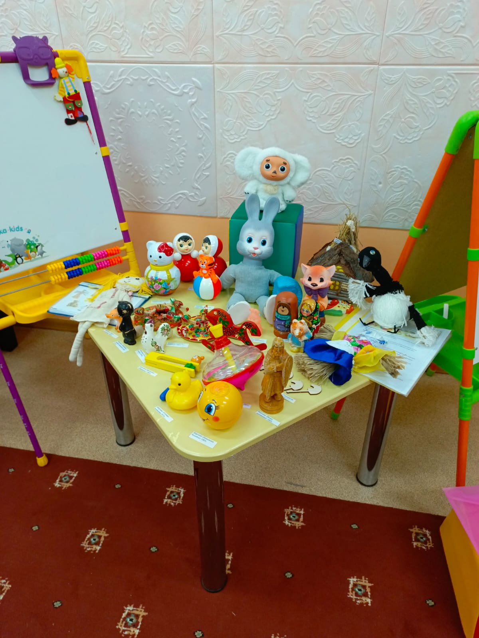
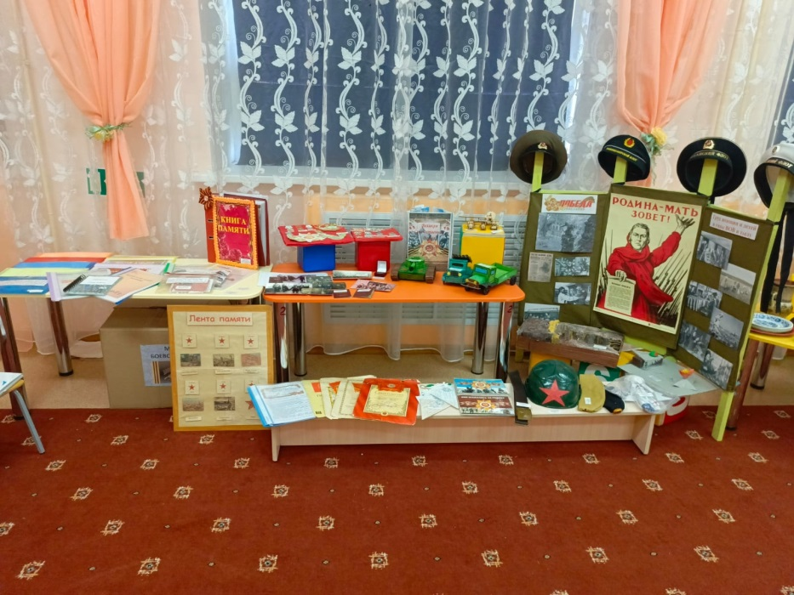
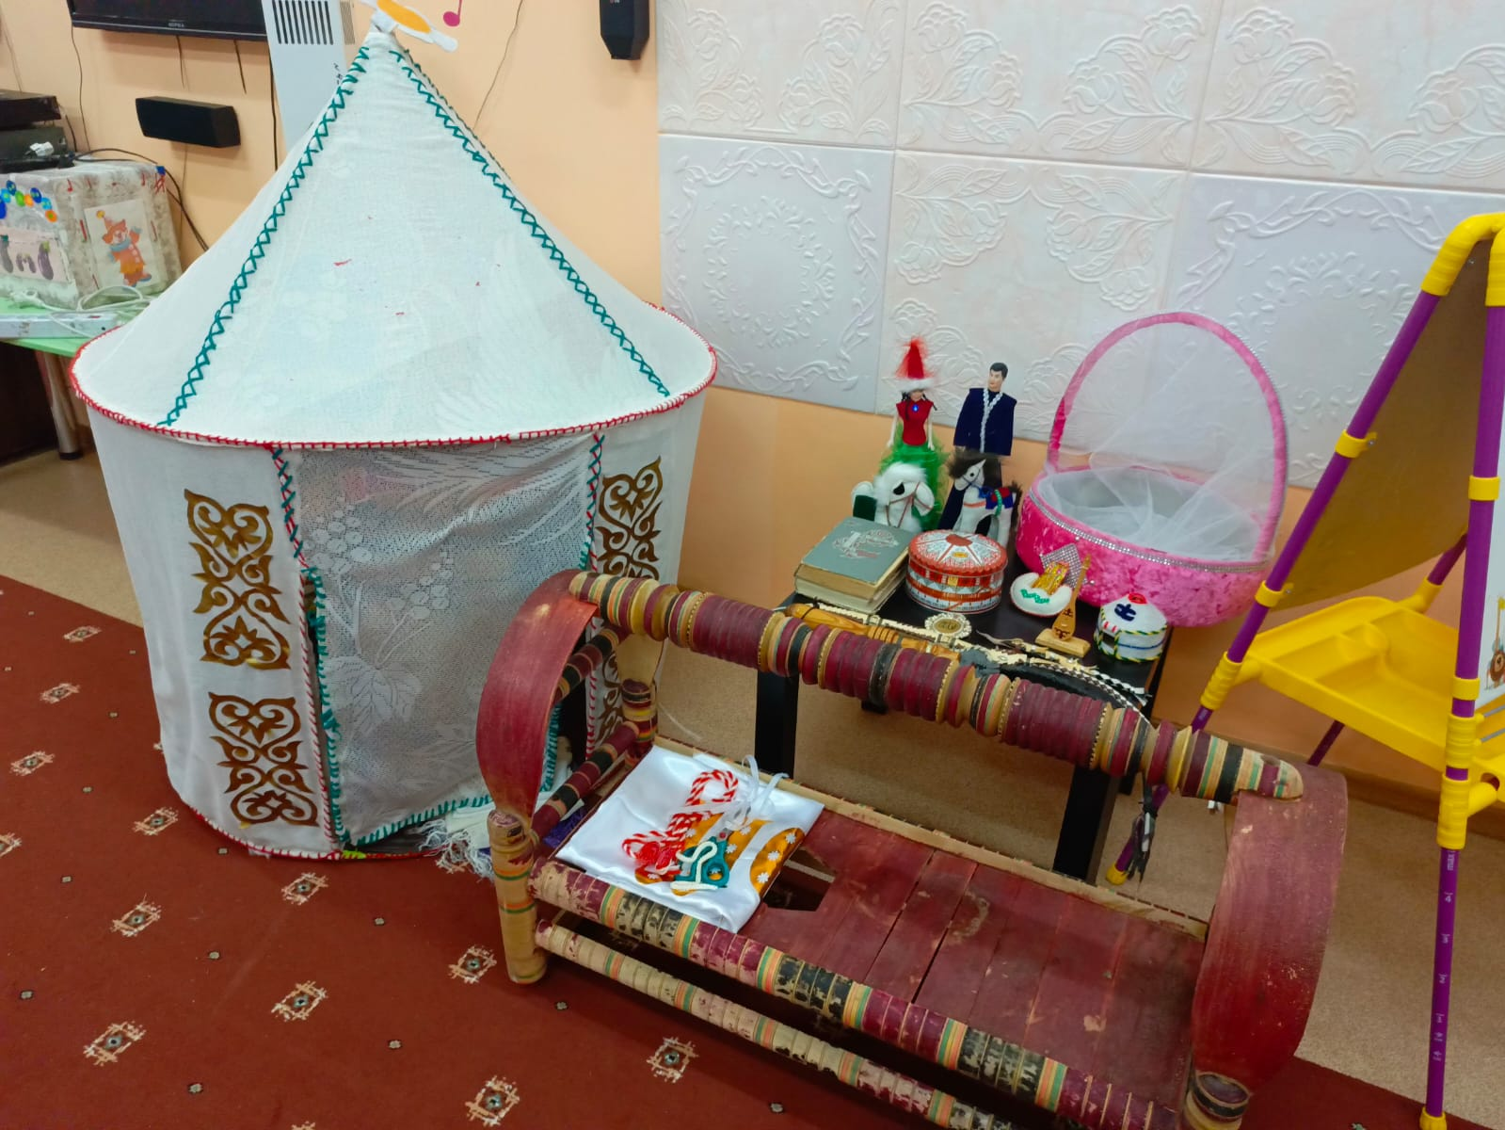

Slide 9
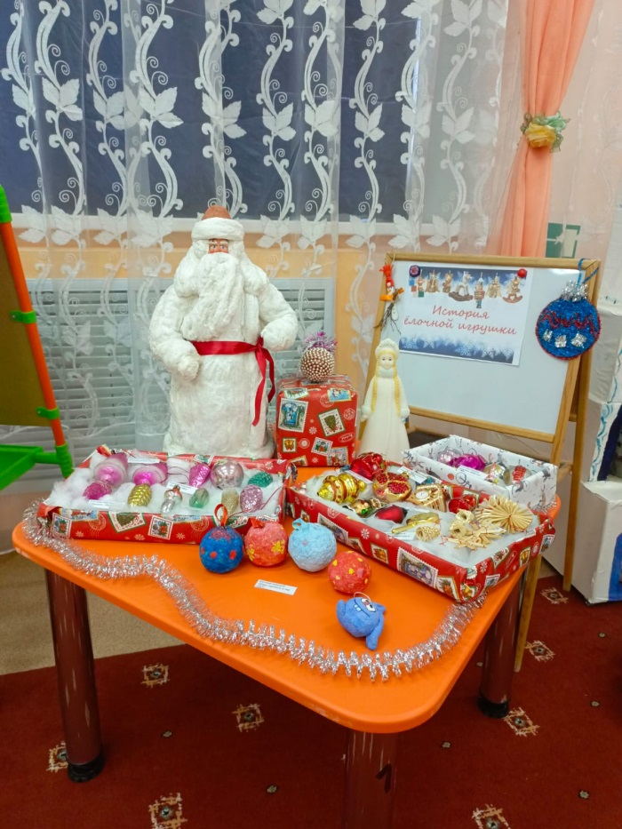
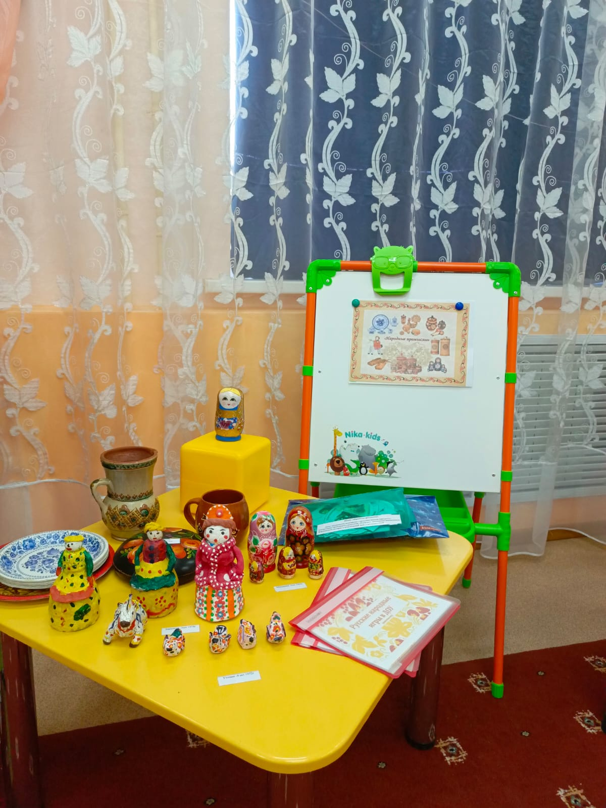
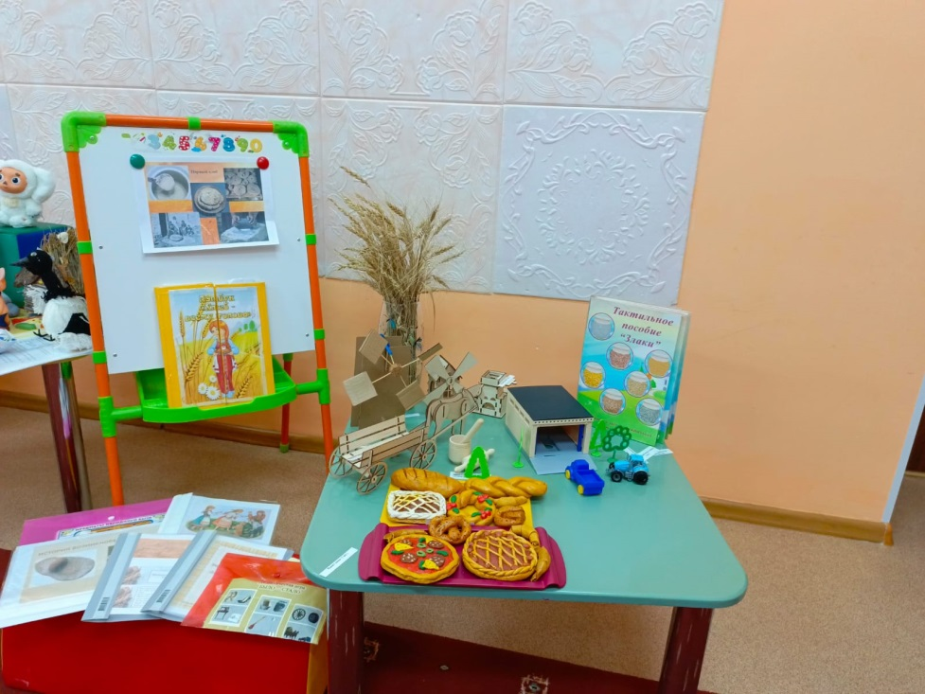

Slide 10
Наши мобильные музеи не просто организация экспозиций, они несут многообразные формы деятельности, проведение досугов, исследовательская и проектная деятельность. Но большей популярность среди детей пользуется знакомство с традициями родного края через творческие мастерские! Дети знакомятся с произведениями народного творчества, читают, прослушивают, инсценируют их, просматривают и делятся своими впечатлениями. Благодаря этнокультурному компоненту у детей воспитывается доброжелательность и дружелюбие, чувство любви и привязанности к родному краю. Наши мобильные музеи стали местом познания, исследования, общения и совместного творчества педагогов и детей.

Slide 11
Литература
:Бутенко Н. В. Образовательное пространство музея искусств в развитии культурной личности в период детства // Вестник ЮУрГГПУ. 2013. № 3. URL: https://cyberleninka.ru/article/n/obrazovatelnoe-prostranstvo-muzeya-iskusstv-v-razvitii-kulturnoy-lichnosti-v-period-detstva (дата обращения: 04.07.2023). Владимир Путин: «Глубокое знание своей истории, уважительное, бережное отношение к великому патриотическому, духовному, культурному наследию Отечества позволяет делать верные выводы из прошлого». — Текст: электронный // Минпросвещения России: [сайт]. — URL: https://edu.gov.ru/press/5021/vladimir-putin-glubokoe-znanie-svoey-istorii-uvazhitelnoe-berezhnoe-otnoshenie-k-velikomu-patrioticheskomu-duhovnomu-kulturnomu-naslediyu-otechestva-pozvolyaet-delat-vernye-vyvody-iz-proshlogo/ (дата обращения: 04.07.2023).
Никольская О. Д., Черкасова Е. Д. Система формирования исторических представлений в дошкольном детстве и педагогические условия её эффективной реализации // Вестник ЮУрГУ. Серия: Образование. Педагогические науки. 2021. № 3. URL: https://cyberleninka.ru/article/n/sistema-formirovaniya-istoricheskih-predstavleniy-v-doshkolnom-detstve-i-pedagogicheskie-usloviya-eyo-effektivnoy-realizatsii (дата обращения: 04.07.2023).

Slide 12
Спасибо за внимание!

